Slide 1


Slide 2


Báo Cáo Đồ Án
Thực Hành
Lập Trình Hướng Đối Tượng

Slide 3


Nhóm 2
19200349 – Nguyễn Đình Khôi
19200421 – Nguyễn Hồng Phát
19200495 – Huỳnh Chí Thật

Slide 4

The Management Bookstore Program

Slide 5




Các Đối Tượng Được Hướng Đến
Sách
Kho Sách
Hóa Đơn

Slide 6

Chi tiết của từng đối tượng

Slide 7

Lớp Sách
Có các thuộc tính :
Tên sách
Mã sách
Thể loại
Tác giả
Số lượng
Đơn giá

Slide 8

Lớp Sách
Các phương thức của lớp :
Nhập tên sách
Nhập mã sách
Nhập thể loại
Nhập tác giả
Nhập Số lượng
Nhập Đơn giá
Lấy số lượng

Slide 9

Lớp Kho Sách
Các thuộc tính của lớp này
Tên sách
Mã sách
Thể loại
Tác giả
Đơn giá
Số lượng

Slide 10

Lớp Kho Sách
Các phương thức riêng biệt của lớp :
Nhập tên sách
Nhập mã sách
Nhập tác giả
Nhập đơn giá
Nhập số lượng
Xuất thông tin

Slide 11

Lớp Hóa Đơn
Kế thừa lớp Kho sách có thuộc tính của lớp trên
Có thêm các phương thức riêng biệt của lớp này với các chức năng :
Nhập hóa đơn
Xuất hóa đơn
Tìm hóa đơn khách hàng bằng số điện thoại

Slide 12

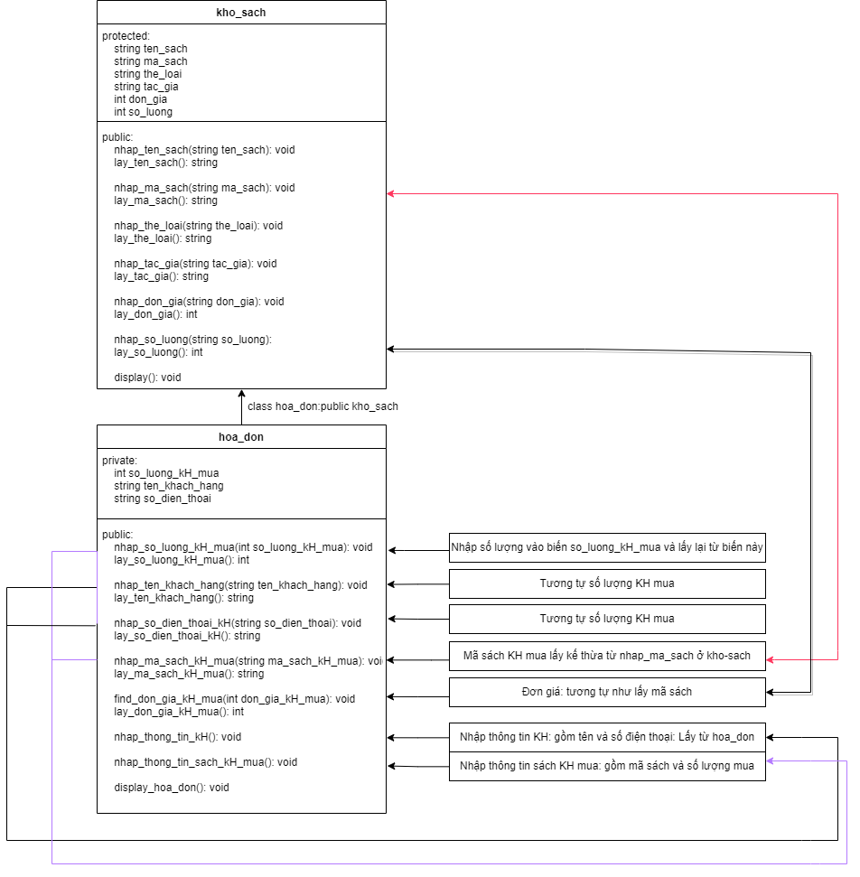
Sơ đồ thể hiện mối quan hệ giữa các lớp

Slide 13

Hãy cùng xem kết quả khi chạy chương trình quản lý

Slide 14

The End

Slide 15

Thanks For Your Visit

